Slide 1

智能家居安全综述
汇报人：刘昕辰

Slide 2
PART
00
前言

Slide 3
发展历史
总线技术，住宅电子化，自动化概念
智能控制集中化，控制，计量
1代
2代
3代
4代
部分ip技术，组网，可视对讲，安防
全ip技术，终端基于Zigbee,蓝牙等技术，网络采用云

Slide 4
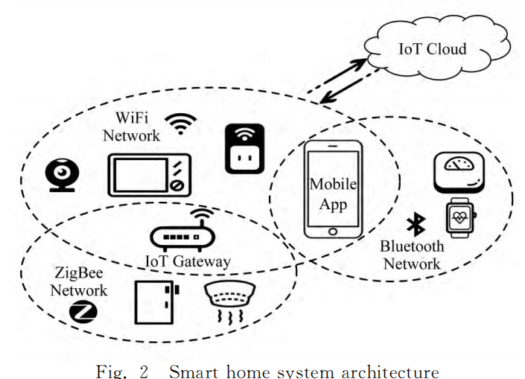
智能家居系统结构
终端设备（Client Hardware）包括受限设备和能力设备
通讯网络（Server Hardware）
蓝牙，ZigBee等协议
智能家居平台/移动APP（Client Software）
物联网云（Server Software）
平台协调不同的终端设备，提供设备联动（trigger-action）功能

Slide 5
目录
平台安全
CONTENTS
设备安全
网络安全
可行方向

Slide 6
PART
01
平台安全
用户身份认证
用户访问控制
设备联动安全
智能音箱安全

Slide 7
用户身份验证
方案1
方案2
根据不同设备自身物理特性，设计不同的用户注册，认证，解密功能，适用于资源受限的设备
基于智能卡的密码认证方案，智能卡有丢失和窃取风险
用户身份验证
基于语音和近邻设备的认证方案，需要用户做出特定动作，有效防范侧信道攻击
基于上下文的设备配对方案，用于不同设备的自动配对
方案3
方案4

Slide 8
用户访问控制
方案1
方案2
设置基于设备功能的，更细的粒度
按风险相似度分组，给组授权
用户访问控制
从设备的自然语言，程序，注释中提取安全相关信息，生成对应的授权用户接口
使用标签标识数据流，限制敏感信息流出
方案3
方案4

Slide 9
设备联动安全
含义
可能的风险
解决方案
根据用户预先定义的一组规则进行设备联动
hacker->plantform->user acount,进行设备控制的平台有权限接入设备和用户个人信息,以及发布恶意软件，发起拒绝服务。
去中心化联动平台，无法通过一个中心节点的令牌获得整个网络的接入权。
研发自动化的联动规则生成程序。

Slide 10
智能音箱安全
攻击类型
含义
攻击语音识别系统
攻击智能控制系统
智能音箱指的是，能够对多个其它设备进行控制的设备，和移动APP具有等共同的地位。
1.构造恶意语音样本，攻击系统
2.通过恶意命令，劫持用户的命令，从而窃取用户的谈话数据
1.使用超声波指令攻击音箱的语音识别系统，用户无法听见，但距离近
2.提取语音信息的语音特征，生成机器可以识别，用户无法理解的噪声/将恶意指令混入歌曲

Slide 11
PART
02
设备安全

Slide 12
设备漏洞挖掘和侧信道分析
攻击方式
检测方式
所用技术
现存问题
侧信道分析
扩展功能攻击，窃取用户隐私，甚至伤害用户（诱发光敏性癫痫）
1.扫描二进制固件，缺点是不能自动化提取固件信息。
2.对固件的信息流，进行安全属性分析。
3.使用USB领域的知识，来代替无约束的符号执行。
4.挖掘内存破坏漏洞的启发式算法
5.从APP端生成畸形数据，从移动端进行模糊测试，避免了固件获取和分析困难的问题。
固件逆向分析
通信协议分析（流量）
模糊测试（测试）
系统挖掘固件漏洞
模糊测试+污点分析技术+符号执行
- 静态方法（静态符号分析，污点分析）- 缺乏ARM等轻量级架构的支持
- 模糊测试 - 无法对轻量级固件模拟执行
智能家居在传输用户数据的时候会产生物理现象，因而会产生信道之外的攻击方法。
1.设备攻击，破解设备工作产生的物理现象，窃取用户数据
2.网络通讯攻击，分析带宽，流量的变化窃取用户数据

Slide 13
PART
03
通信安全

Slide 14
协议漏洞挖掘
常用的Zigbee、蓝牙协议和MQTT、CoAP等协议本身存在漏洞
物理层漏洞
应用层协议安全漏洞
01
02
物体互联和接入网络
常见：Zigbee，蓝牙，WiFi
为了便与设备接入，厂商使用默认链路秘钥，被攻击和窃取数据
通过DOS和去同步攻击来破解轻量级的RFID，绕过密码开锁/窃取数据
MQTT是一个即时通信协议，CoAP是专门针对受限设备的协议
CoAP可以转换成HTTP与web应用集成，因此以明文格式传输的数据易受到攻击
智能家居平台配置和实施协议的时候不规范

Slide 15
PART
04
可行方向
添加相关标题文字
添加相关标题文字
添加相关标题文字
添加相关标题文字

Slide 16
可行方向
多用户场景下，认证和访问机制设计
设计类比于数据库管理系统的用户权限操作，对于多用户多权限实现增删查改功能
设备联动规则潜在错误检测
设计智能化的规则检测程序，对可能产生冲突的联动和带来危害的联动进行制止学习
设备固件漏洞挖掘
构建固件模拟执行环境，加速固件动态漏洞挖掘
设计支持多元架构的固件静态挖掘方案
智能音箱语音识别系统漏洞挖掘和防护
对于语音识别过程中的语音信号处理，特征提取，语言模型处理等过程进行防护，抵御恶意样本攻击

Slide 17
THANK YOU

